Slide 1




















www.dindersindeyiz.net

Slide 2
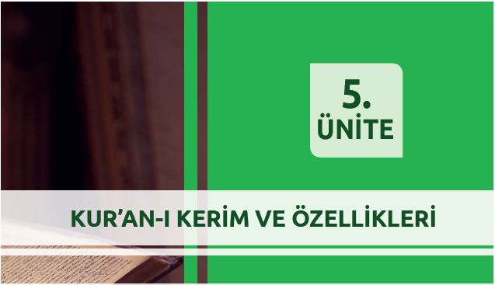
03
KUR’AN-I KERİM’İN TEMEL ÖZELLİKLERİ
8.SINIF
5.ÜNİTE
KUR’AN-I KERİM VE ÖZELLİKLERİ

Slide 3
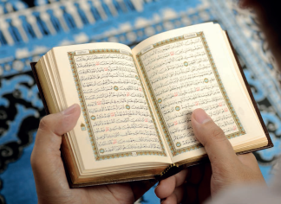
BU ÜNİTEDE NELER ÖĞRENECEĞİZ?
1
İSLAM DİNİNİN TEMEL KAYNAKLARI
2
KUR’AN-I KERİM’İN ANA KONULARI
İNANÇ
İBADET
AHLAK
KISSALAR
MUAMELAT
3
KUR’AN-I KERİM’İN TEMEL ÖZELLİKLERİ
4
BİR PEYGAMBER TANIYORUM: HZ.NUH
www.dindersindeyiz.net

Slide 4
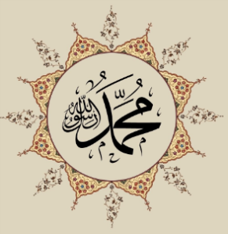
ÜNİTE KAVRAMLARI
FURKAN
KUR’AN
SÜNNET
AHLAK
İNANÇ
KISSA
MUAMELAT
İBADET
www.dindersindeyiz.net

Slide 5

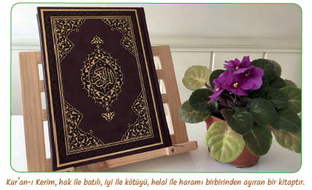
www.dindersindeyiz.net

Slide 6

Kur’an-ı Kerim’i birkaç cümle ile anlatmak isteseniz neler söylersiniz?
www.dindersindeyiz.net

Slide 7

Kur’an-ı Kerim, okuyup anlaşılmak ve hayatın tüm alanlarında yaşanmak için indirilmiş yol gösterici bir rehberdir.
www.dindersindeyiz.net

Slide 8
İnsanlığı kötülükten alıkoyup iyiliğe yöneltmek için gönderilmiş son ilahi kitaptır.
www.dindersindeyiz.net

Slide 9
Kur’an-ı Kerim’de insanı hem dünya hem ahiret mutluluğuna ulaştıracak mesajlar vardır.
www.dindersindeyiz.net

Slide 10
Kur’an-ı Kerim, insanları iyiye, doğruya ve güzele yönlendirir. Bu konu “... İyilik edin. Şüphesiz Allah iyilik edenleri sever.” ayetiyle ifade edilmiştir.
www.dindersindeyiz.net

Slide 11
Müslümanların birbirleri ile ilişkilerinde sevgi, saygı, adalet gibi ahlaki değerlere uygun davranışlar sergilemelerini öğütler.
www.dindersindeyiz.net

Slide 12
SALİH AMEL:Dinimizde faydalı olan her tütrrlü iş ve davranışa salih amel denir.
www.dindersindeyiz.net

Slide 13
Kur’an-ı Kerim, kötülüklerden sakındırır. Yasaklanan tutum ve davranışların neler olduğunu açıklar ve Müslümanların bu davranışlardan uzak durması gerektiğini öğütler:
www.dindersindeyiz.net

Slide 14
FURKAN
Kur’an-ı Kerim hak ile batılı, iyi ile kötüyü, doğru ile yanlışı, iman ile küfrü, helal ile haramı birbirinden ayıran bir kitaptır. Onun bu özelliği furkan ismiyle belirtilmiştir.
www.dindersindeyiz.net

Slide 15
Kur’an, Yüce Allah’ın isim ve sıfatlarını
bildirerek Allah’a (c.c.)
imana davet eder.
www.dindersindeyiz.net

Slide 16
İnsanın yaratılışına, evrendeki mükemmel işleyişe, kâinattaki hiç bir şeyin tesadüfen oluşmadığına dikkat
çekerek insanları Allah’a şükretmeye çağırır.
www.dindersindeyiz.net

Slide 17
İnsan ilişkileri konusunda öğütler vererek toplumda birlik beraberlik ortamı oluşmasını sağlar.
www.dindersindeyiz.net

Slide 18

Kur’an-ı Kerim, Müslümanlara dünya ve ahiret hayatına dair pek çok konuyu açıklayan bir kitaptır.
www.dindersindeyiz.net

Slide 19
KUR’AN’IN AÇIKLADIĞI BAZI KONULAR
İMAN –İNANÇ KONULARI
KISSALAR
AHLAK KONULARI
SOSYAL VE HAYATİ DEĞERLER
İBADETLER
www.dindersindeyiz.net

Slide 20
Kur’an-ı Kerim, insanı düşünmeye ve aklını kullanmaya yöneltir. İnsanı diğer
varlıklardan ayıran en önemli özelliği akıllı ve düşünebilen bir varlık olmasıdır.
www.dindersindeyiz.net

Slide 21
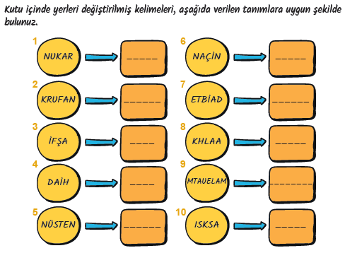
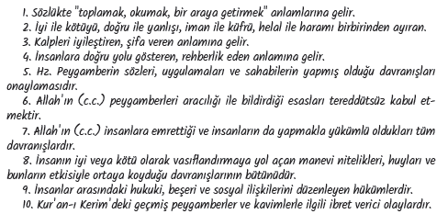
www.dindersindeyiz.net

Slide 22

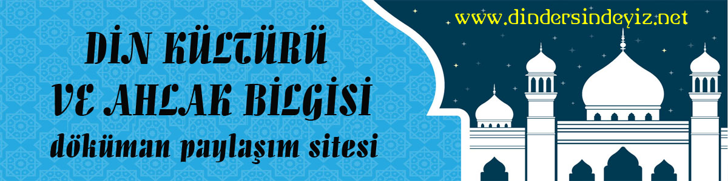
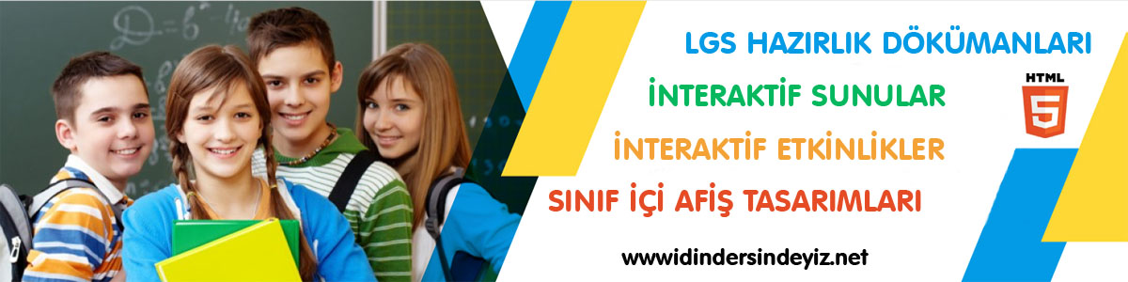

dindersindeyiz.net
dindersindeyiz@gmail.com

